Slide 1

Výchova ke zdraví
VY_32_INOVACE_02_20_zdravá výživa

Slide 2
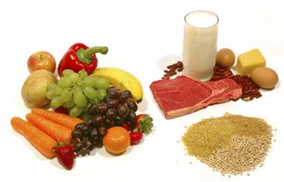
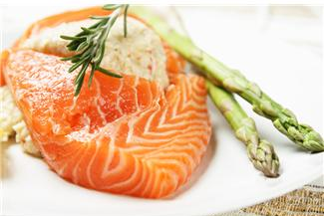
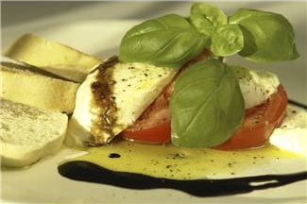
Zdravá výživa
Význam a složení stravy
Kvalita života a celkové zdraví člověka závisí i na způsobu stravování.
V potravinách nacházíme různé živiny. Nenajdeme žádnou potravinu, která
by obsahovala všechny živiny.
Živiny (bílkoviny, cukr a škrob, tuky, minerály, vitamíny, voda) jsou chemické látky, které
mají za úkol v našem těle :
Poskytovat materiál pro stavbu a obnovu tkání (kostí, svalů apod.)
Dodávat energii

Slide 3
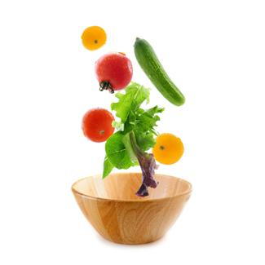
Není správné se přejídat,
ale raději jezme vícekrát
denně menší porce!
Vegetariáni, kteří nejedí maso a masné výrobky,
musejí živočišné bílkoviny nahrazovat
bílkovinami rostlinnými (ze sójových bobů).

Slide 4
Strava by měla být vyvážená
Je vhodné omezit spotřebu tuku
Je vhodné omezit spotřebu soli
Je vhodné omezit spotřebu cukru
Je vhodné jíst dostatek syrového ovoce a zeleniny
Je vhodné jíst dostatek potravina bohatých na vlákninu
Je vhodné pít dostatek tekutin
Maso, mléko a mléčné výrobky je dobré jíst s mírou
Hamburgery, hranolky, které se stali symbolem mladé generace, si dopřejte pouze výjimečně!

Slide 5

Zdravá výživa
Tip na zdravý jídelníček
SNÍDANĚ – ovesná kaše
OBĚD – zeleninový vývar, dušená zelenina
VEČEŘE – pomazánka z tofu, rýžový chléb, zelenina

Slide 6

Zdravá a vyvážená potrava
Co by měla obsahovat?
Bílkoviny – maso, mléko, mléčné výrobky, vejce, čočka, hrách
Tuky – maso, mléko, mléčné výrobky, vejce, ořechy
Cukry – ovoce, zelenina, obilné výrobky, brambory
Vlákniny – ovoce, zelenina, celozrnný chléb
Minerály – sůl
Voda – ovoce, zelenina, nápoje

Slide 7

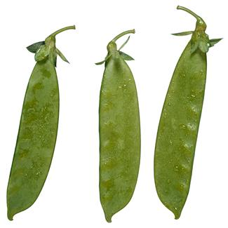
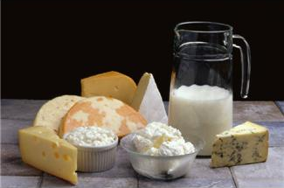
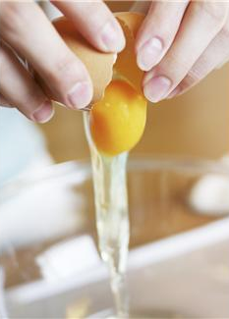
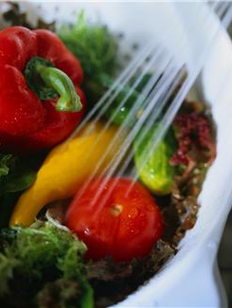
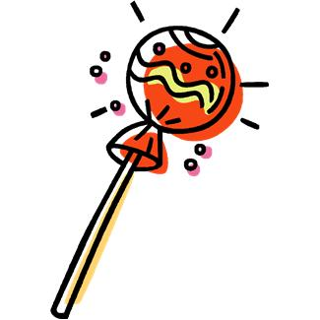
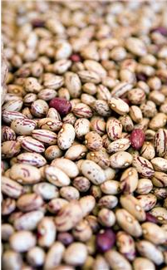
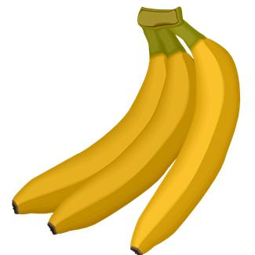
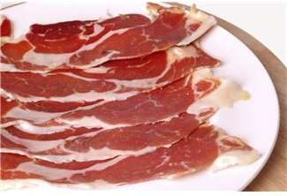
Škrtni v čem nejsou
Bílkoviny

Slide 8

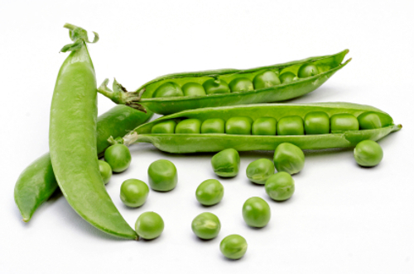
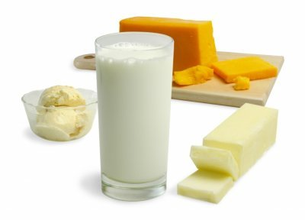
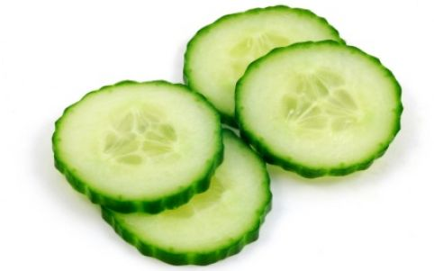
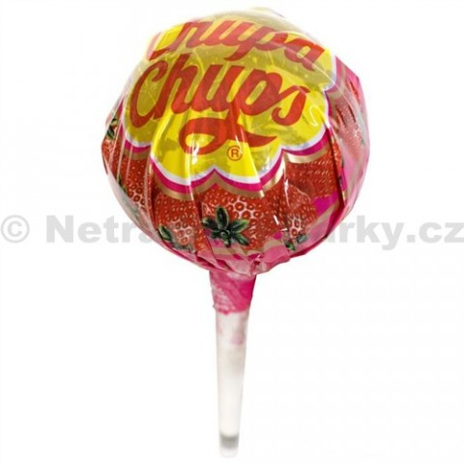
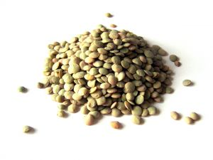
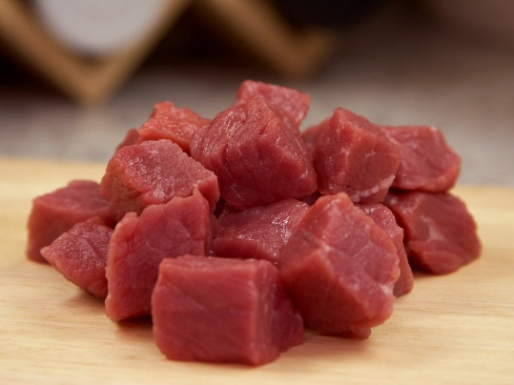
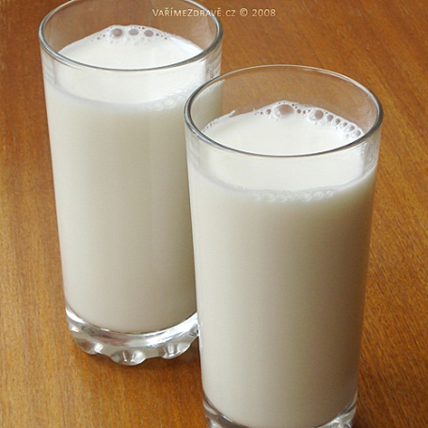
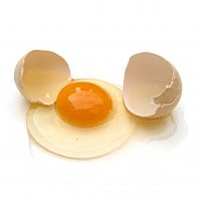
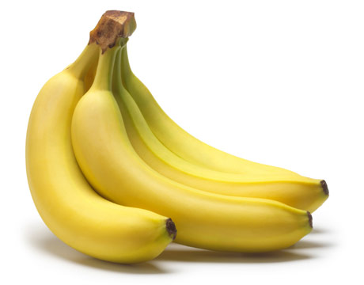
Škrtni v čem nejsou
Bílkoviny

Slide 9
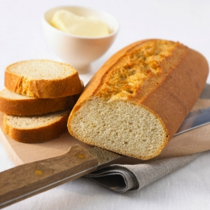
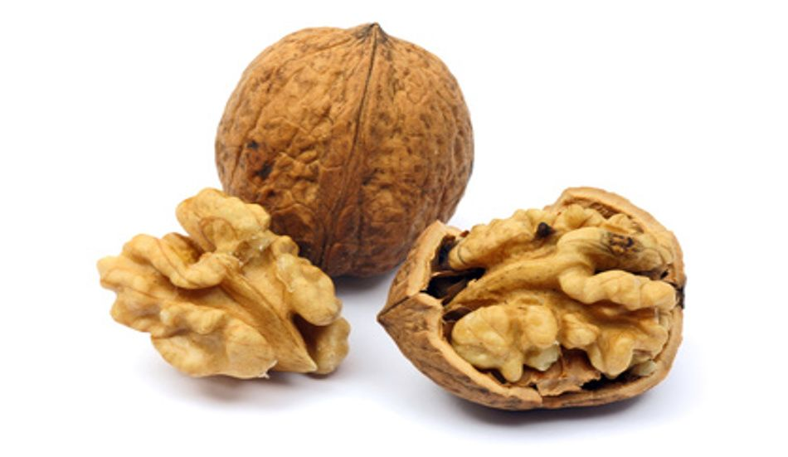

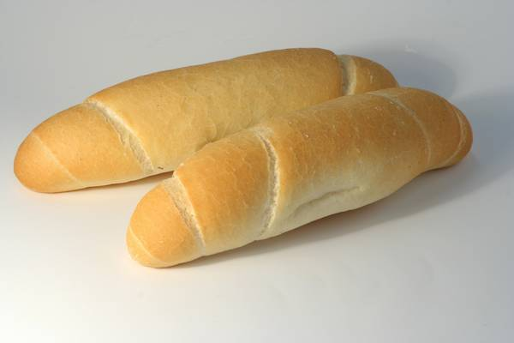

Zakroužkuj v čem nejsou
Tuky

Slide 10
Zakroužkuj v čem nejsou
Tuky

Slide 11
Vypiš v čem jsou
Cukry
LUŠTĚNINY
OBILNÉ VÝROBKY
OVOCE
MASO
SŮL
ZELENINA
BRAMBORY

Slide 12
Vypiš v čem jsou
Cukry
LUŠTĚNINY
OBILNÉ VÝROBKY
OVOCE
BRAMBORY
ZELENINA
OBILNÉ VÝROBKY
OVOCE
MASO
SŮL
ZELENINA
BRAMBORY

Slide 13
Spoj v čem jsou
Vlákniny
ZELENINA
VODA
MASO
Vlákniny
CELOZRNÝ CHLÉB
OVOCE
KAPR

Slide 14
Spoj v čem jsou
Vlákniny
ZELENINA
Vlákniny
CELOZRNÝ CHLÉB
OVOCE

Slide 15
Podtrhni v čem jsou
Minerály
MLÉKO
MASO
SŮL
OŘECHY
ŠPENÁT

Slide 16
Podtrhni v čem jsou
Minerály
MLÉKO
MASO
SŮL
OŘECHY
ŠPENÁT

Slide 17
Seřaď v čem je a není
Voda
Je
Není
RÝŽE
OKURKA
NÁPOJE
PEČIVO
BONBONY
SUŠENKY
COCA COLA
OVOCE
ZELENINA

Slide 18
Seřaď v čem je a není
Voda
Je
Není
OVOCE
RÝŽE
NÁPOJE
SUŠENKY
ZELENINA
BONBONY
OKURKA
PEČIVO
COCA COLA

Slide 19


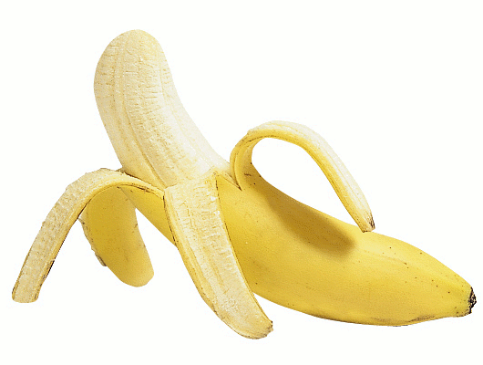
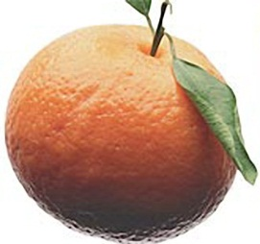
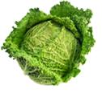
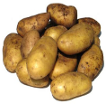
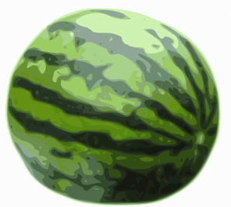
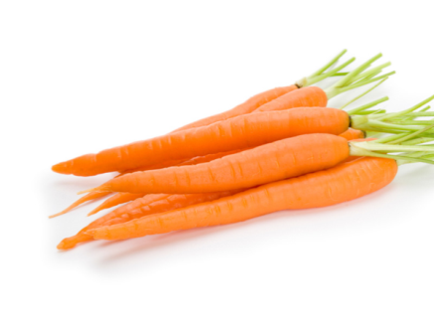

1
Ě
Ale také… (viz. tajenka)
4
2
M
N
?
?
?
?
3
R
7
4
I
5
U
2
6
Z
7
Á
6
8
B
O
VITAMÍNY
8
A
mrkev, rajčata, špenát
5
3
B
maso, droždí, ořechy
C
ovoce, zelenina, šípky, citrusové plody
1
D
rybí tuk, máslo, mléko, vejce

Slide 20
Co je dobré pro zdravý život
Vyberte kliknutím co je dobré pro zdravý život!
Dodržuj směr klikání!
2
1
Dýchat čistý vzduch
Pohyb
Nedostatek spánku
Pitný režim
Vhodná strava
Otužování
Nedostatek pitného režimu
Přejídání

Slide 21

Co je dobré pro zdravý život
Správně
Dýchat čistý vzduch
Pohyb
Nedostatek spánku
Pitný režim
Vhodná strava
Otužování
Nedostatek pitného režimu
Přejídání

Slide 22
Co je dobré pro zdravý život
Vyberte kliknutím co je dobré pro zdravý život!
Směr klikání
2
1
Dýchat čistý vzduch
Pohyb
Nedostatek spánku
Pitný režim
Vhodná strava
Otužování
Nedostatek pitného režimu
Přejídání

Slide 23
Co je dobré pro zdravý život
Správně
Dýchat čistý vzduch
Pohyb
Nedostatek spánku
Pitný režim
Vhodná strava
Otužování
Nedostatek pitného režimu
Přejídání

Slide 24
Co je dobré pro zdravý život
Vyberte kliknutím co je dobré pro zdravý život!
Směr klikání
2
1
Dýchat čistý vzduch
Pohyb
Nedostatek spánku
Pitný režim
Vhodná strava
Otužování
Nedostatek pitného režimu
Přejídání

Slide 25
Co je dobré pro zdravý život
Správně
Dýchat čistý vzduch
Pohyb
Nedostatek spánku
Pitný režim
Vhodná strava
Otužování
Nedostatek pitného režimu
Přejídání

Slide 26
Co je dobré pro zdravý život
Vyberte kliknutím co je dobré pro zdravý život!
Směr klikání
2
1
Dýchat čistý vzduch
Pohyb
Nedostatek spánku
Pitný režim
Vhodná strava
Otužování
Nedostatek pitného režimu
Přejídání

Slide 27
Co je dobré pro zdravý život
Správně
Dýchat čistý vzduch
Pohyb
Nedostatek spánku
Pitný režim
Vhodná strava
Otužování
Nedostatek pitného režimu
Přejídání

Slide 28
Co je dobré pro zdravý život
Vyberte kliknutím co je dobré pro zdravý život!
Směr klikání
2
1
Dýchat čistý vzduch
Pohyb
Nedostatek spánku
Pitný režim
Vhodná strava
Otužování
Nedostatek pitného režimu
Přejídání

Slide 29
Co je dobré pro zdravý život
Správně
Dýchat čistý vzduch
Pohyb
Nedostatek spánku
Pitný režim
Vhodná strava
Otužování
Nedostatek pitného režimu
Přejídání

Slide 30
Gratuluji, úspěšně jsi
dokončil kvíz

Slide 31

Co je dobré pro zdravý život
Špatně
Dýchat čistý vzduch
Pohyb
Nedostatek spánku
Pitný režim
Vhodná strava
Otužování
Nedostatek pitného režimu
Přejídání

Slide 32
Co je dobré pro zdravý život
Vyberte kliknutím co je dobré pro zdravý život!
Směr klikání
2
1
Dýchat čistý vzduch
Pohyb
Nedostatek spánku
Pitný režim
Vhodná strava
Otužování
Nedostatek pitného režimu
Přejídání

Slide 33
Co je dobré pro zdravý život
Špatně
Dýchat čistý vzduch
Pohyb
Nedostatek spánku
Pitný režim
Vhodná strava
Otužování
Nedostatek pitného režimu
Přejídání

Slide 34
Co je dobré pro zdravý život
Vyberte kliknutím co je dobré pro zdravý život!
Směr klikání
2
1
Dýchat čistý vzduch
Pohyb
Nedostatek spánku
Pitný režim
Vhodná strava
Otužování
Nedostatek pitného režimu
Přejídání

Slide 35
Co je dobré pro zdravý život
Špatně
Dýchat čistý vzduch
Pohyb
Nedostatek spánku
Pitný režim
Vhodná strava
Otužování
Nedostatek pitného režimu
Přejídání

Slide 36
Co je dobré pro zdravý život
Vyberte kliknutím co je dobré pro zdravý život!
Směr klikání
2
1
Dýchat čistý vzduch
Pohyb
Nedostatek spánku
Pitný režim
Vhodná strava
Otužování
Nedostatek pitného režimu
Přejídání

Slide 37
POPIS
2. snímek – úvod
3. snímek –slouží k výkladu
4. snímek –slouží k výkladu
5. snímek – slouží k výkladu
6. snímek –slouží k výkladu
7. snímek – žáci interaktivním perem škrtnou co se nehodí
8. snímek –správné vypracování z předchozího snímku
9. snímek –žáci interaktivním perem zakroužkují co se nehodí
10. snímek –správné vypracování z předchozího snímku
11. snímek – žáci vypíší co se hodí
12. snímek –správné vypracování z předchozího snímku
13. snímek – žáci interaktivním perem spojí co se hodí
14. snímek – správné vypracování z předchozího snímku
15. snímek – žáci interaktivním perem podtrhnou co se hodí
16. snímek - správné vypracování z předchozího snímku
17. snímek - žáci seřadí např. na volný list slova
18. snímek - správné vypracování z předchozího snímku
19. snímek - žáci interaktivním perem vyluští tajenku
20. snímek – 36. snímek klikací hra
37. snímek - popis
38. snímek - zdroje

Slide 38

Zdroje
www.microsoft.com
Autorem materiálu a všech jeho částí, není-li uvedeno
jinak, je Mgr. Hana Pajkrtová.

